Slide 1
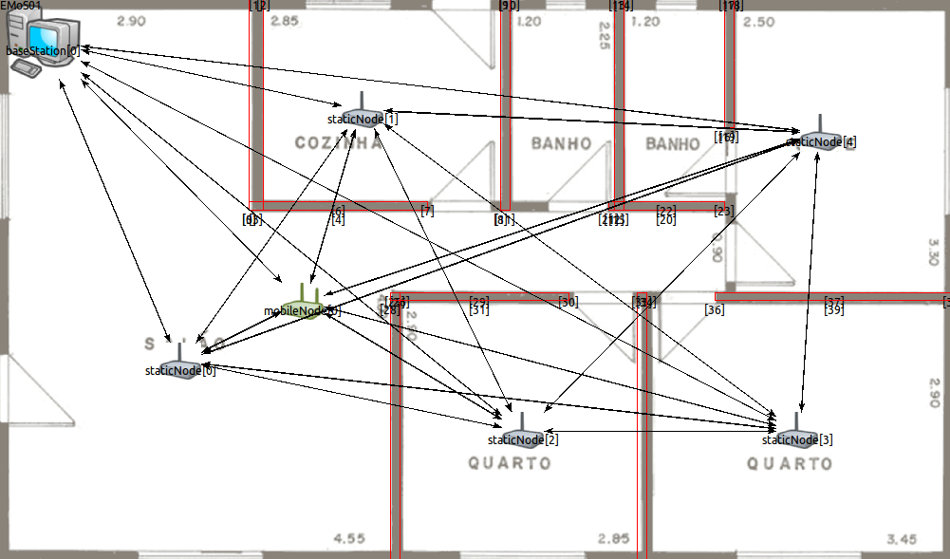
Monitorização Wireless de Pessoas em Ambiente Doméstico

Slide 2
Resumo
Motivação
Estado da Arte
Trabalho Relacionado (ADLs, Encaminhamento, Localização)
Ambiente de Trabalho (OMNeT++,MiXiM)
Arquitectura do Sistema (EMoS – Elder Monitoring System)
Resultados

Slide 3
Resumo
Motivação
Estado da Arte
Trabalho Relacionado (ADLs, Encaminhamento, Localização)
Ambiente de Trabalho (OMNeT++,MiXiM)
Arquitectura do Sistema (EMoS – Elder Monitoring System)
Resultados

Slide 4
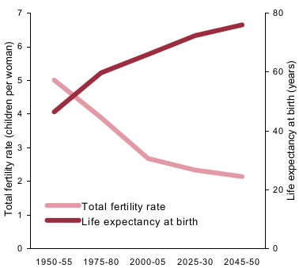
Motivação
Baixa natalidade
Aumento da esperança de vida
Envelhecimento da população

Slide 5
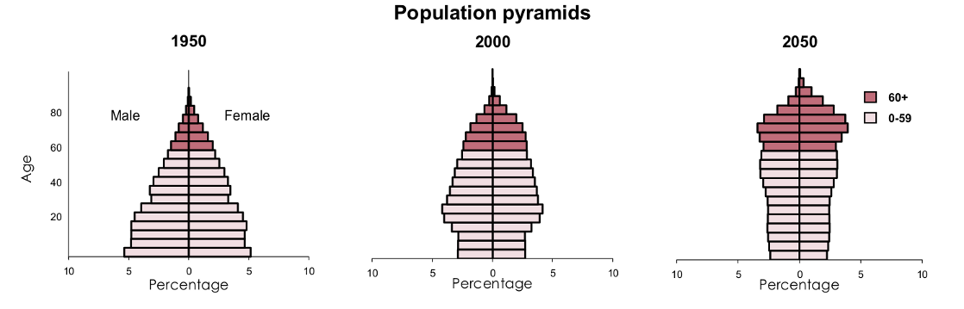
Motivação
SUSTENTABILIDADE
Famílias
Sistema de Saúde
Segurança Social

Slide 6
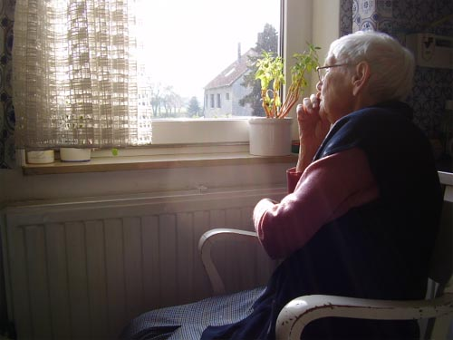
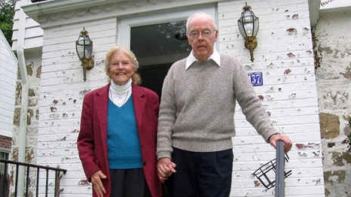
Motivação
AGING IN PLACE
Aptidão para viver na sua própria casa e comunidade, de forma segura e confortável,
independentemente da idade, rendimento ou capacidade física.
Leis, políticas e programas a nível nacional e comunitário
Telecare, monitorização, sistemas de protecção e segurança
Comunidades de reformados

Slide 7
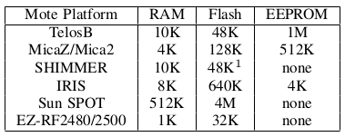
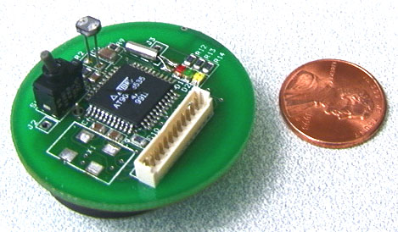
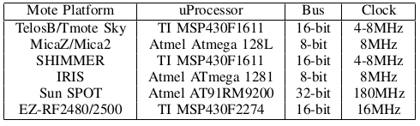
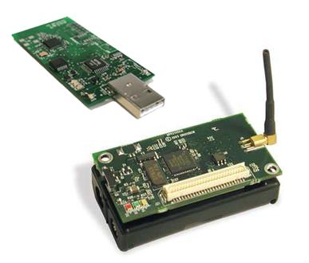
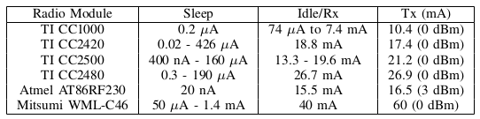
Motivação

